Slide 1


CERN – Επιτεύγματα, Προοπτικές, Προσδοκίες
-
Έρευνα και Ανακάλυψη
Τεχνολογία
Εκπαίδευση
Συνεργασία
Καθ. Εμμανουήλ Τσεσμελής (CERN)
16 Νοεμβρίου 2012

Slide 2
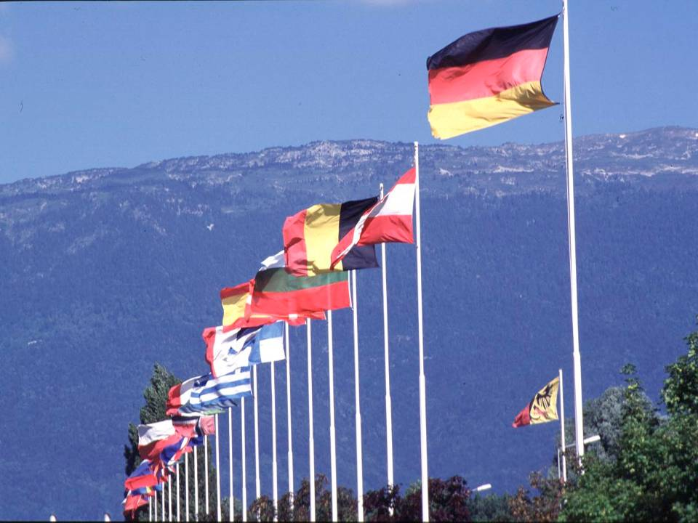
Το CERN σε Αριθμούς
~2300 προσωπικό
~1050 υπότροφοι και πρόσεδρα μέλη
>11 000 επιστημονικοί συνεργάτες
Πρoϋπολογισμός (2012) ~1000 MCHF
Κράτη - Μέλη: Αυστρία, Βέλγιο, Βουλγαρία, Γαλλία, Γερμανία, Δανία, Ελβετία, Ελλάδα, Ηνωμένο Βασίλειο, Ισπανία, Ιταλία, Νορβηγία, Ολλανδία, Ουγγαρία, Πολωνία, Πορτογαλία, Σλοβακία, Σουηδία, Τσεχία, Φινλανδία
Υποψήφια Χώρα για Ένταξη σε Προχωρημένο Στάδιο - Ρουμανία
Νέο καθεστώς των Συνδεδεμένων Μελών –
Ισραήλ, Σερβία
Υποψήφιες Χώρες για Ένταξη –
Κύπρος, Σλοβενία, Τουρκία
(Βραζιλία, Ουκρανία)
Παρατηρητές στο Συμβούλιο: Ηνωμένες Πολιτείες, Ιαπωνία, Ινδία, Ρωσία, Τουρκία, Ευρωπαϊκή Επιτροπή, UNESCO
Ιδρύθηκε το 1954

Slide 3
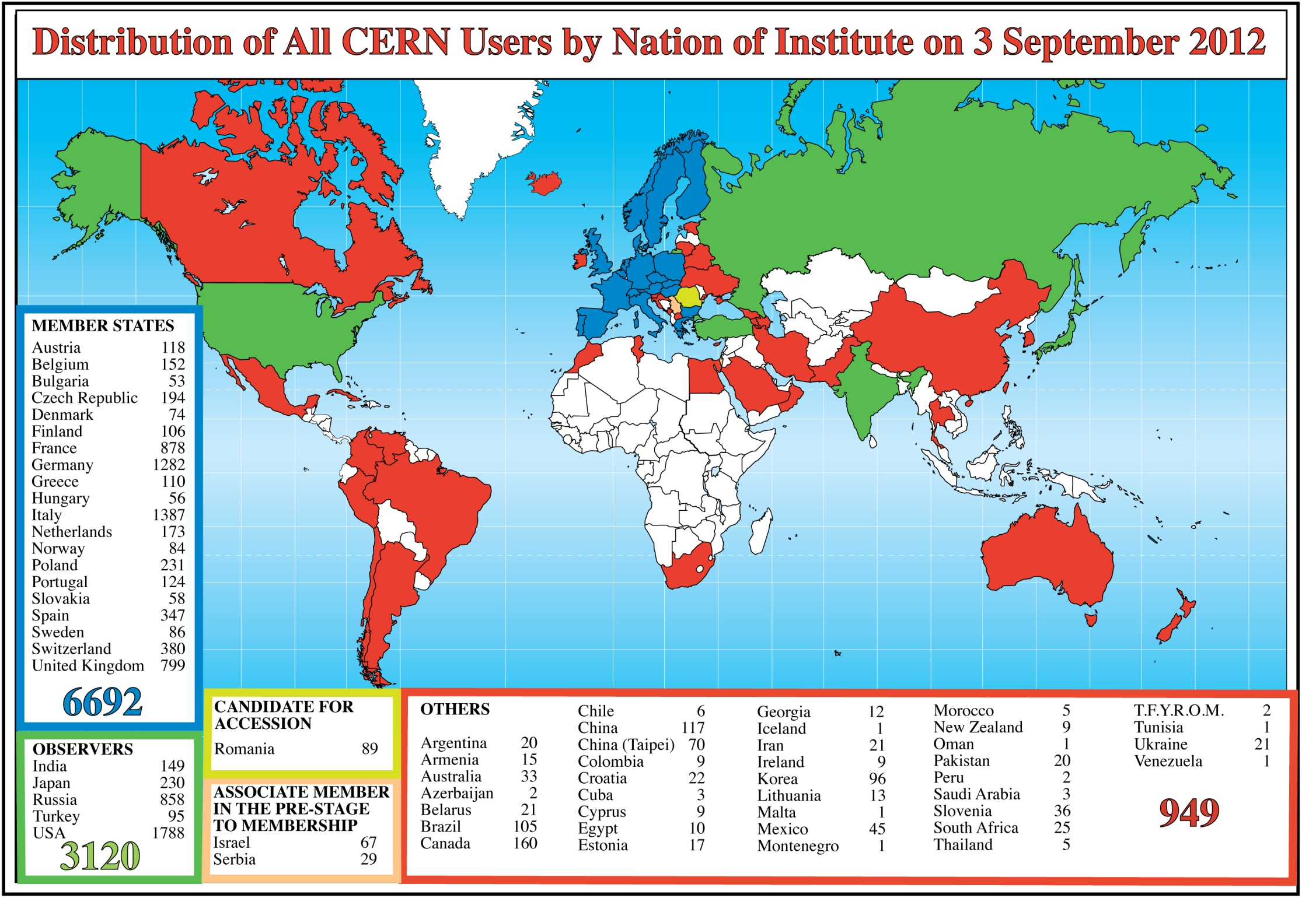
Κατανομή των Χρηστών του CERN ανά Εθνικότητα (3 / 9 / 2012)

Slide 4
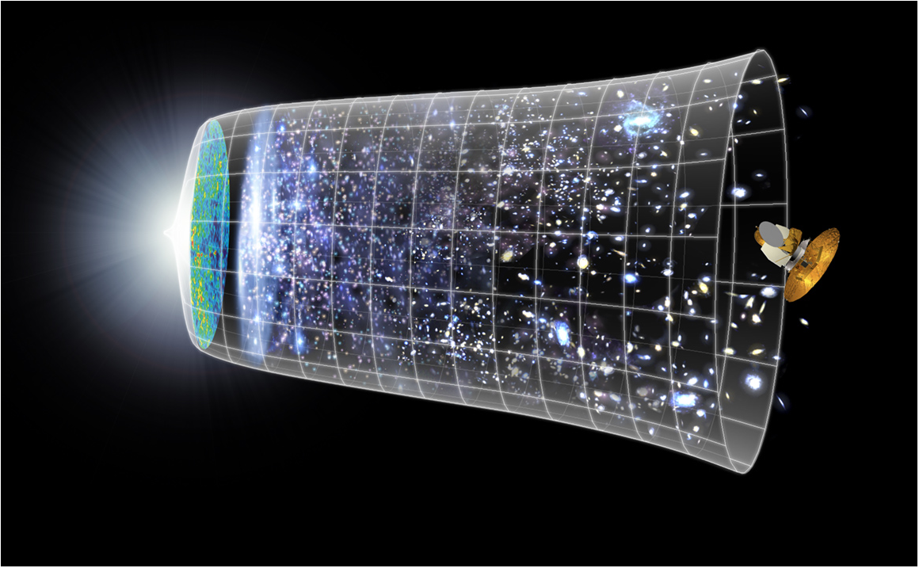
Η Εξέλιξη του Σύμπαντος
Μεγάλη
Έκρηξη
13.7 Δισ. Χρόνια
Σήμερα
10²⁸ cm

Slide 5
Το Σύμπαν

Slide 6
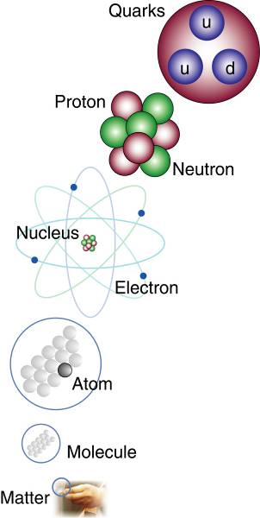
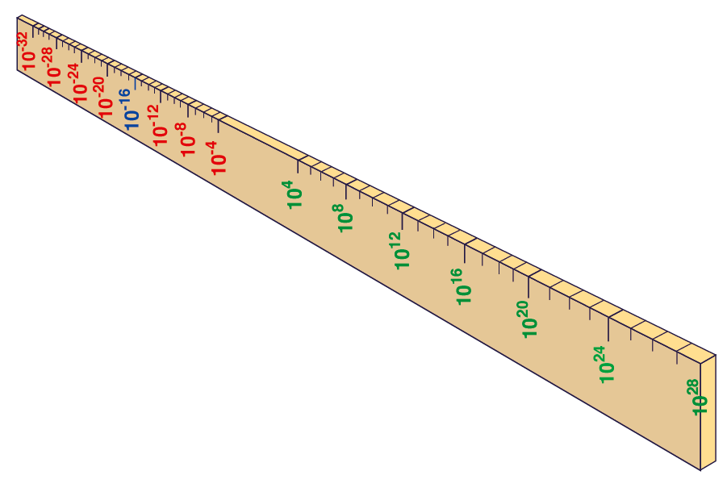
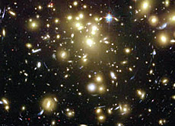

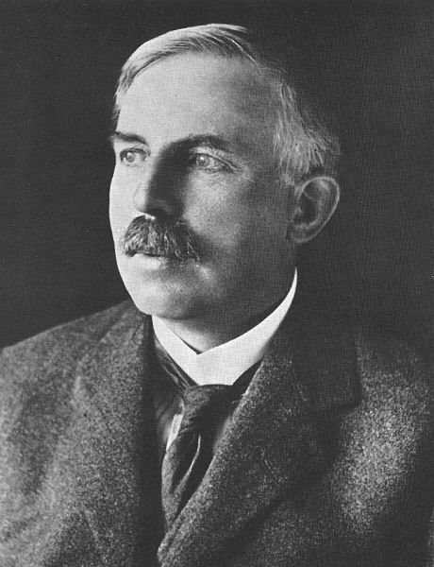

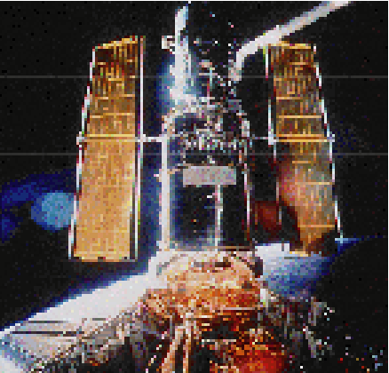
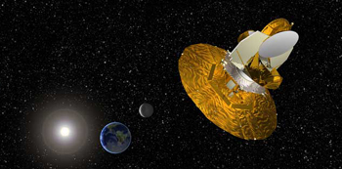
Μεγάλη Έκρηξη
Πρωτόνιο
Άτομο
Ιός
Γή
Γαλαξίες
LHC
Σύμπαν
Super-Μικροσκόπιο
Οι νόμοι της φυσικής στις πρώτες στιγμές μετά την
Μεγάλη Έκρηξη.
Συμβίωση μεταξύ σωματιδιακή φυσική, αστροφυσική,
και κοσμολογία.
cm
Hubble
WMAP
Notes:
60 Grössenordnungen

Slide 7
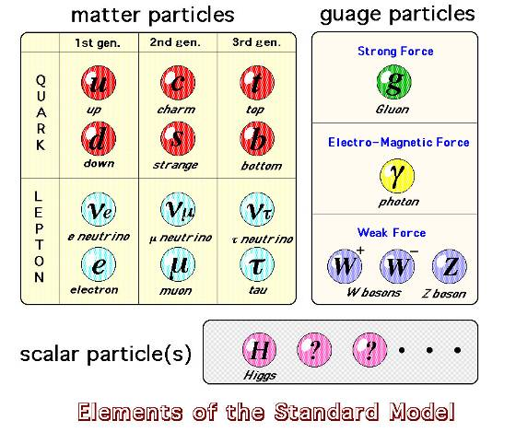
Η Έρευνα των Στοιχειωδών Σωματιδίων
και των Δυνάμεων
gauge
x8
Σε 50 χρόνια έχουμε καταφέρει πολλά όμως έχουμε τόσα να μάθουμε ακόμα...

Slide 8
Οι Εγκαταστάσεις του CERN

Slide 9
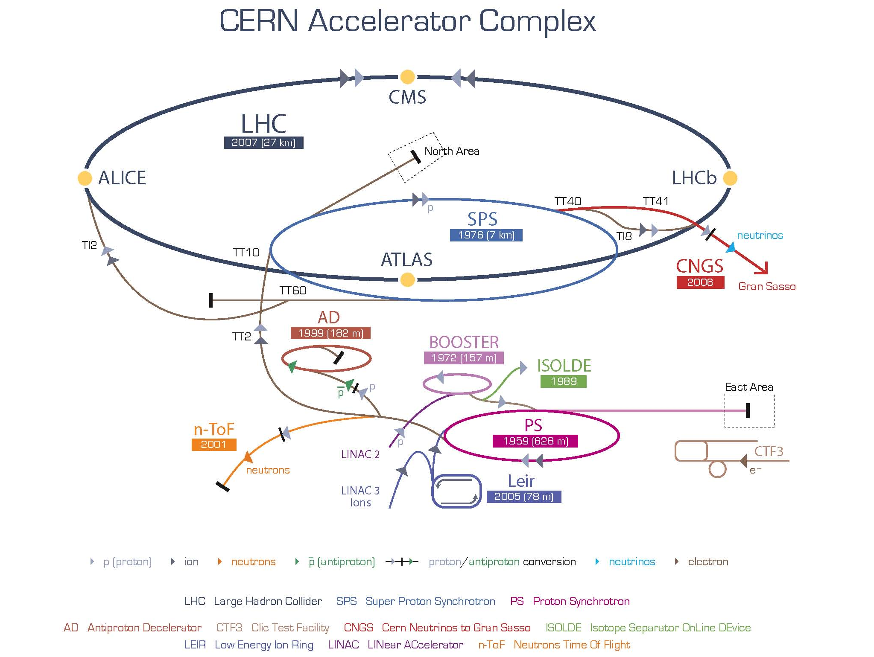

Slide 10

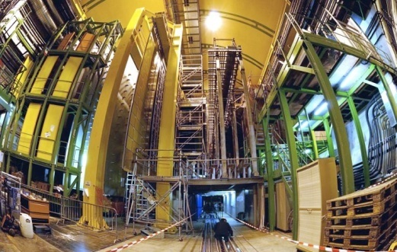
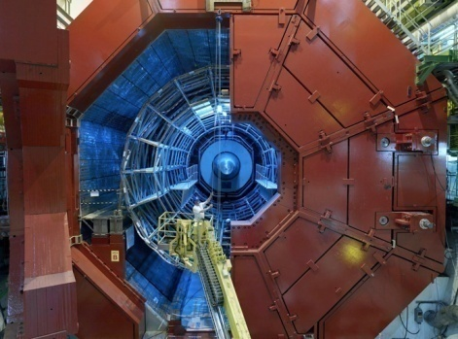


Έχουμε εισέλθει σε μια νέα εποχή στον τομέα των βασικών επιστημών
Η έναρξη λειτουργίας του LHC, ένα από τα μεγαλύτερα και πραγματικά παγκόσμια επιστημονικά προγράμματα, είναι το πιο συναρπαστικό σημείο καμπής στη φυσική σωματιδίων.
CMS
LHCb
Eξενεύρεση σε νέες ηψηλές ενέργειες
ALICE
Και τρία μικρότερα
πειράματα
TOTEM
LHCf
MoEDAL
ATLAS
Notes:
10

Slide 11
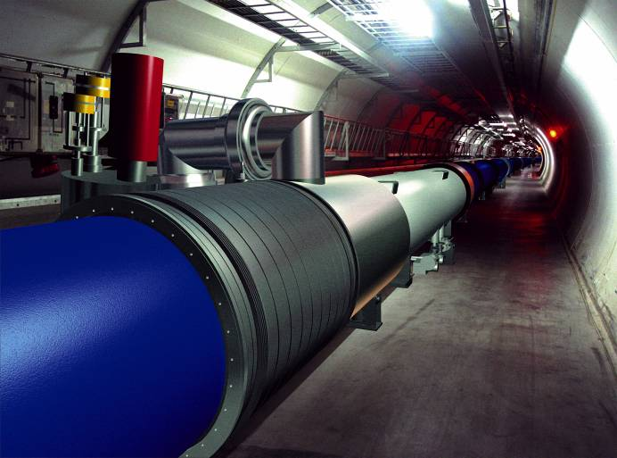
Ο Μεγάλος Αδρονικός Επιταχυντής LHC
7 TeV p +
7 TeV p
Φωτεινότητα =
10³⁴ cm⁻²sec⁻¹
Kύριοι Στόχοι:
Προέλευση της μάζας
Φύση της Σκοτεινής Ύλης
Αρχέγονη μάζα ύλης
Ύλη εναντίον αντιύλης
Τα αποτελέσματα του LHC θα καθορίσουν το μέλλον της
Φυσικής των Στοιχειωδών Σωματιδίων

Slide 12
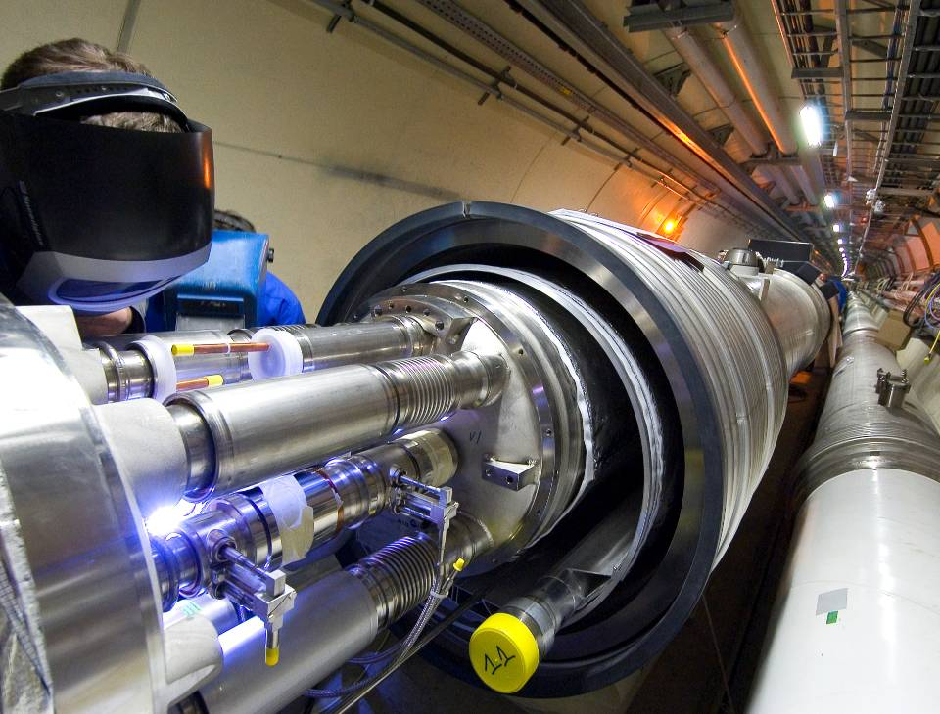
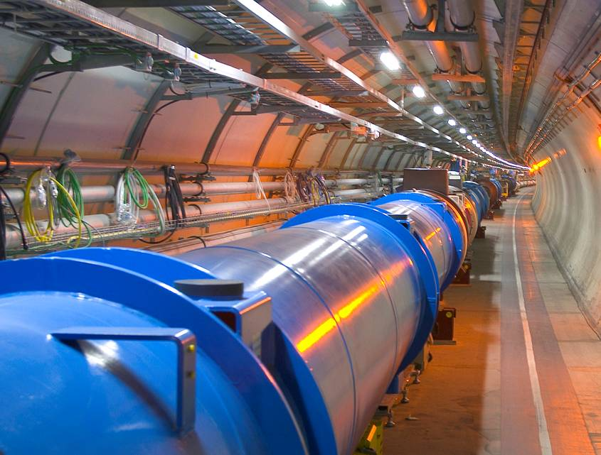
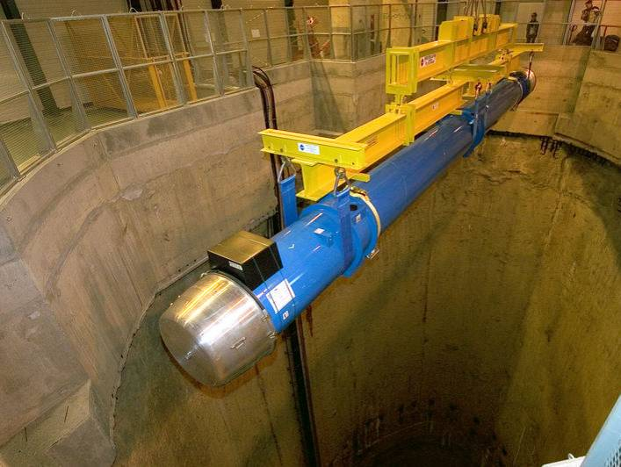
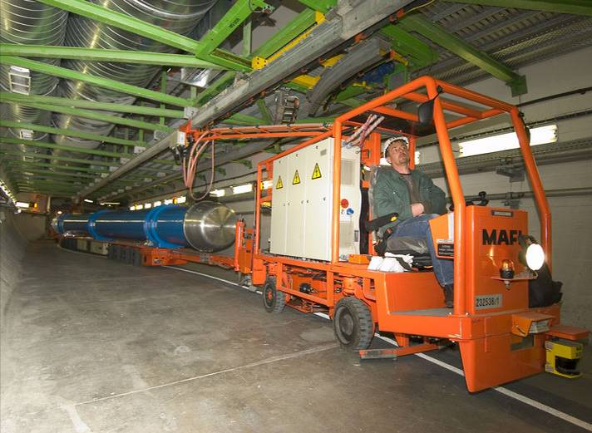
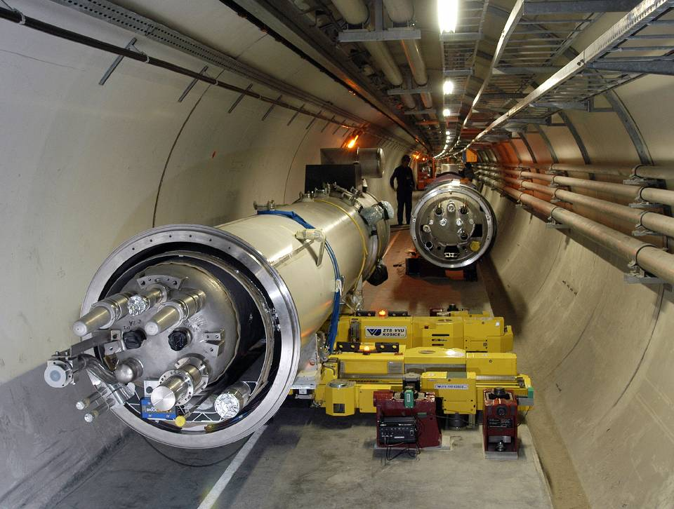
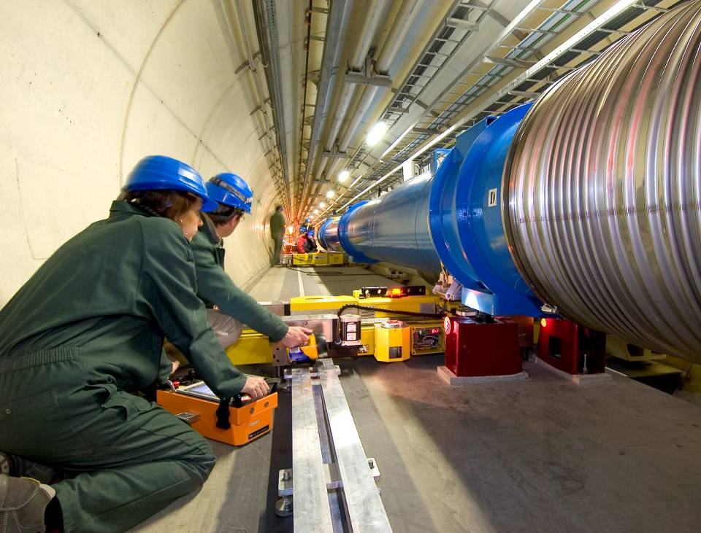
O Επιταχυντής LHC

Slide 13

Χρειαζόμαστε Μεγάλους Ανιχνευτές
43 μ
22 μ
7000 T
(ίδια ποσότητα σιδήρου με τον πύργο του Eiffel)
~ 3000 επιστήμονες (~1000 φοιτητές), 174 ινστιτούτα, 38 χώρες
T. Virdee, ICHEP08
13
ATLAS

Slide 14
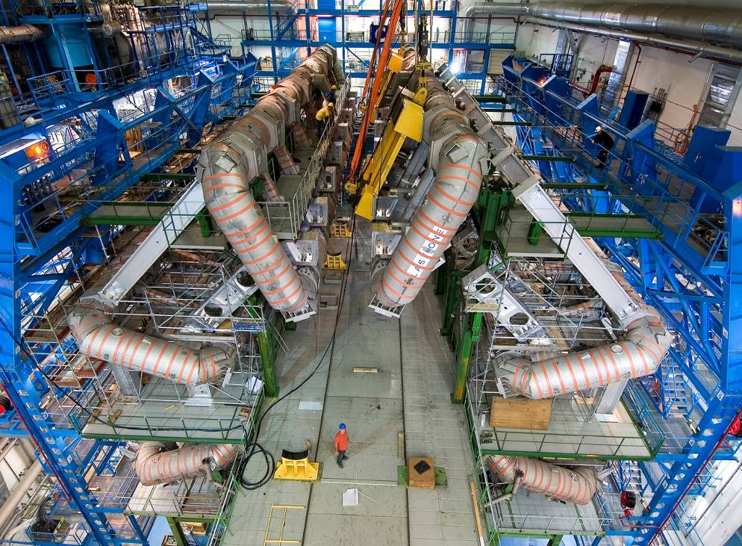
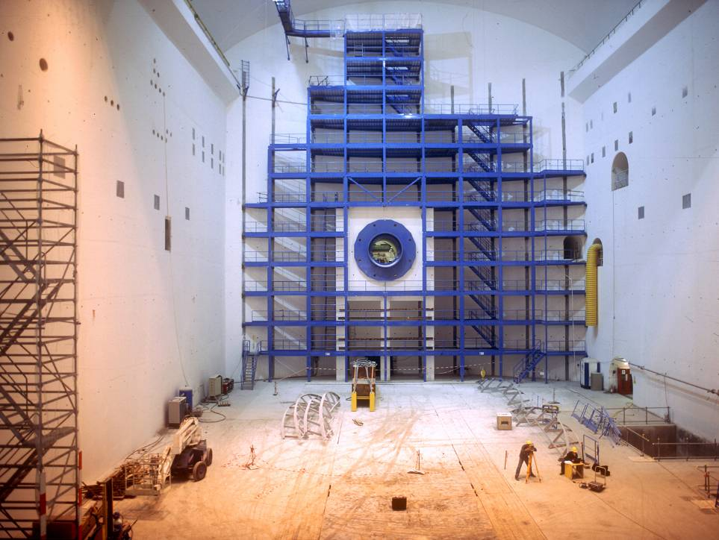
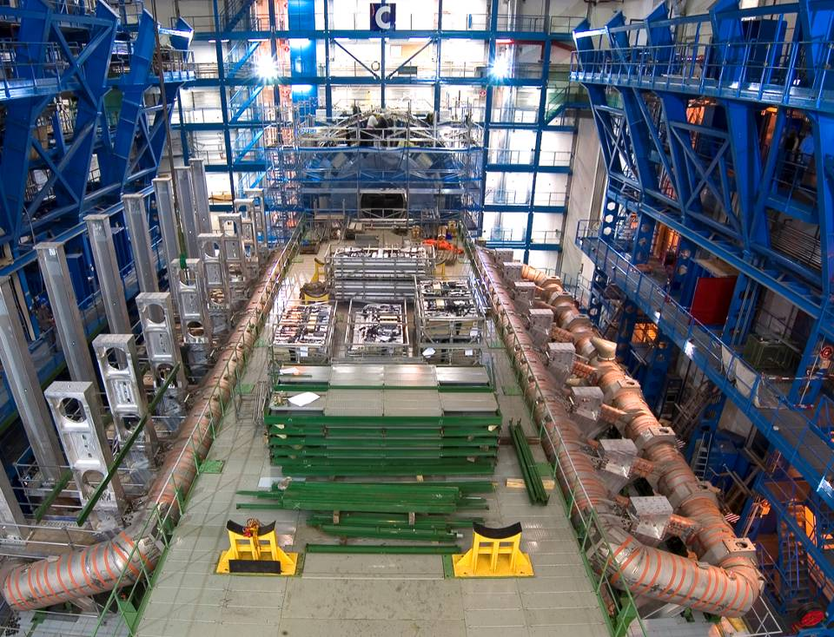
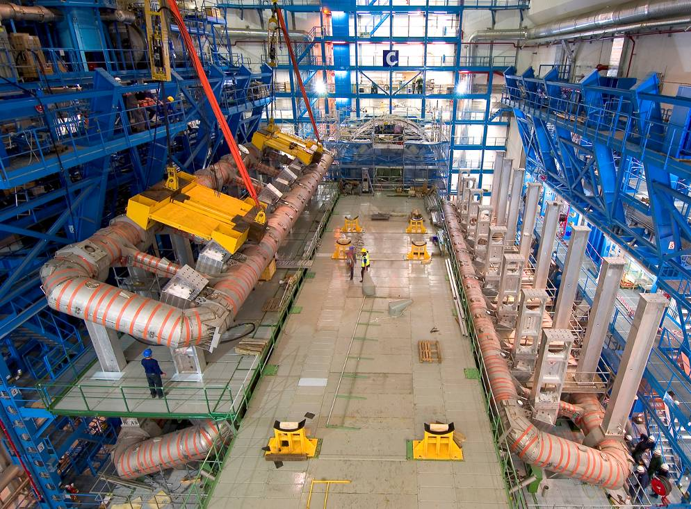
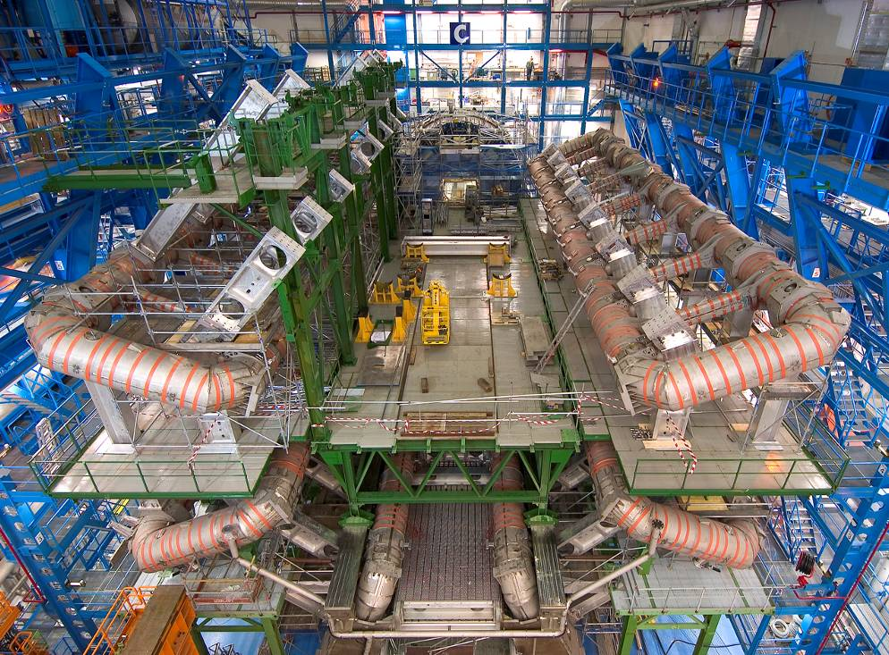
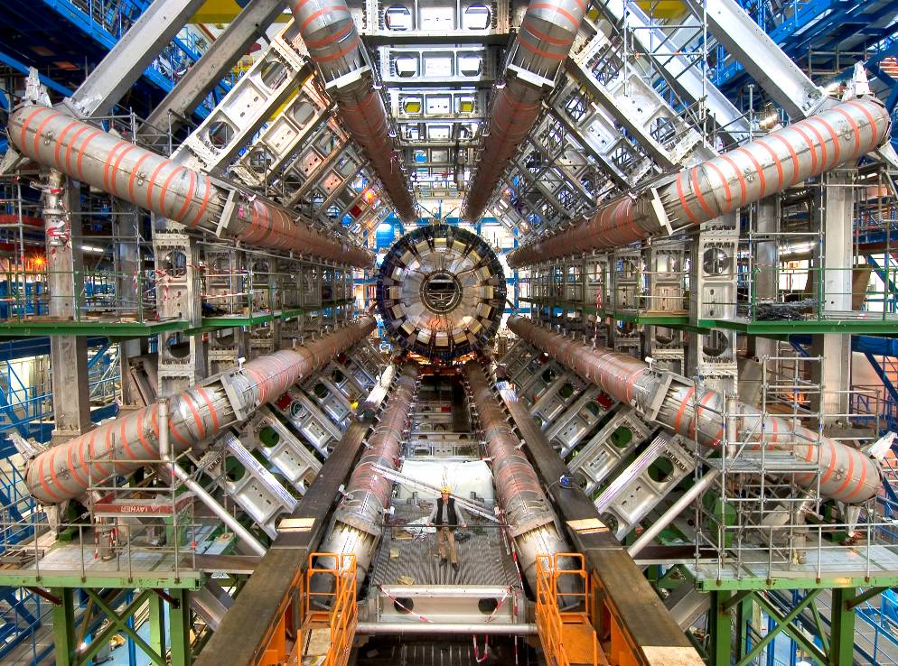
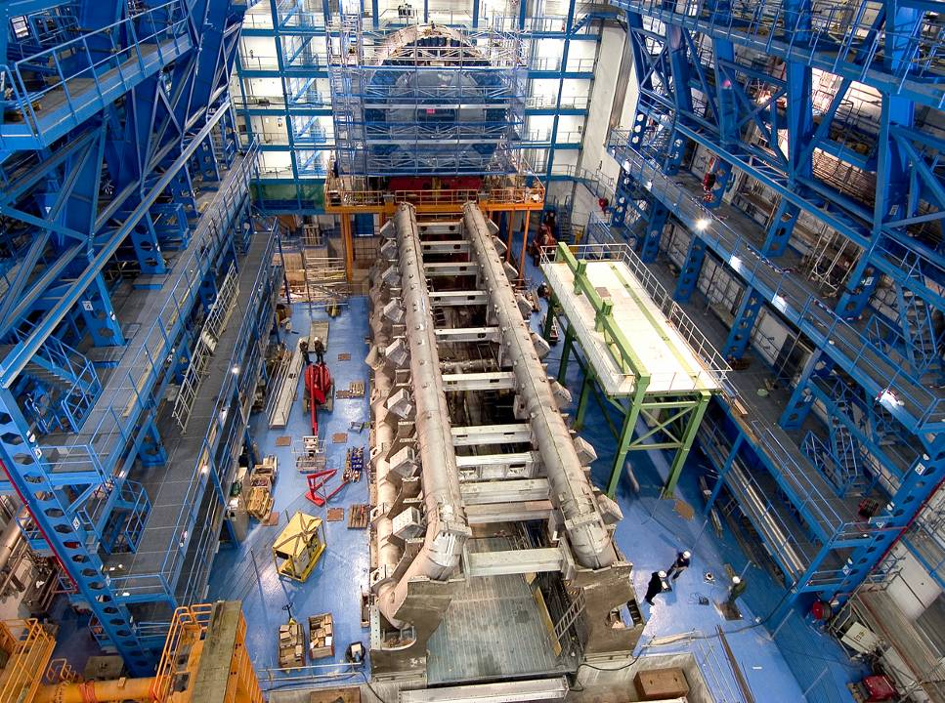
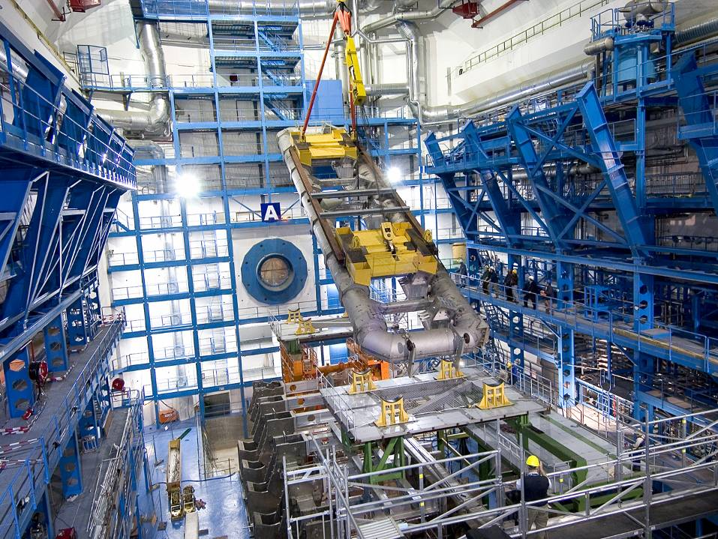
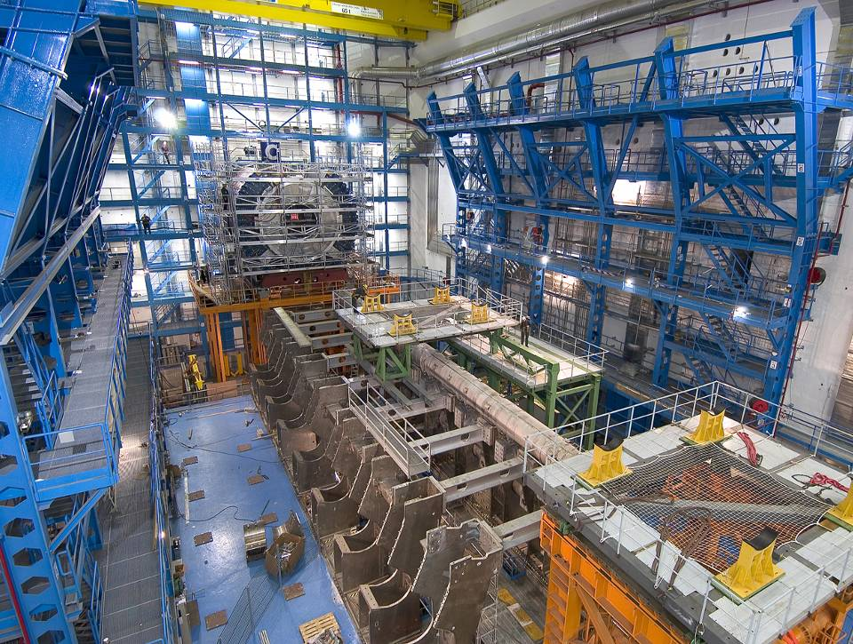
Το Πείραμα ATLAS

Slide 15
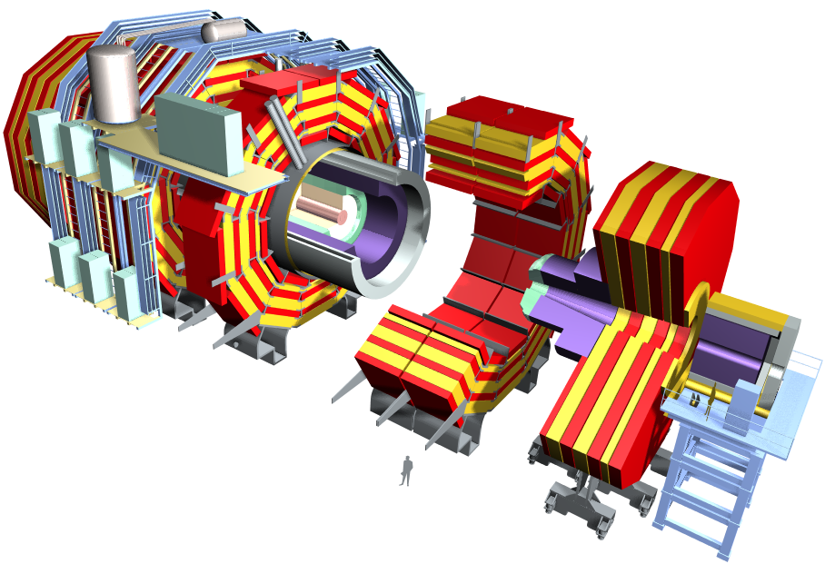
Το Πείραμα CMS
CALORIMETERS
ECAL
HCAL
Scintillating
PbWO4 crystals
SUPERCONDUCTING
Plastic scintillator/brass
sandwich
COIL
IRON YOKE
Επιστήμονες: ~3000
Ινστιτούτα: 175
Χώρες: 38
TRACKER
Silicon Microstripς
Pixels
Total weight : 12,500 t
MUON
ENDCAPS
Overall diameter : 15 m
Overall length : 21.6 m
MUON BARREL
Magnetic field : 4 Tesla
Drift Tube
Resistive Plate
Cathode strip Chambers
Chambers
Chambers
Resistive Plate Chambers

Slide 16
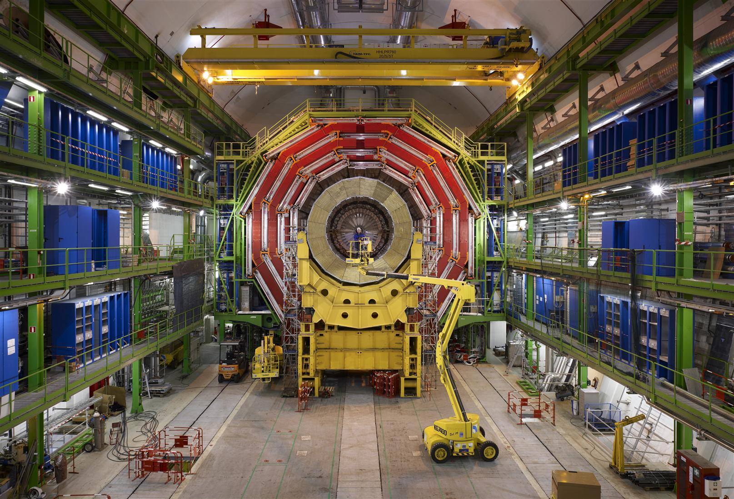
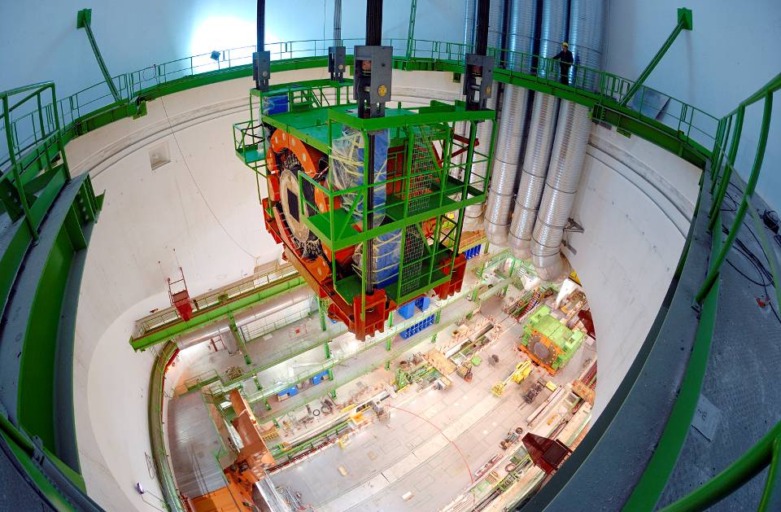
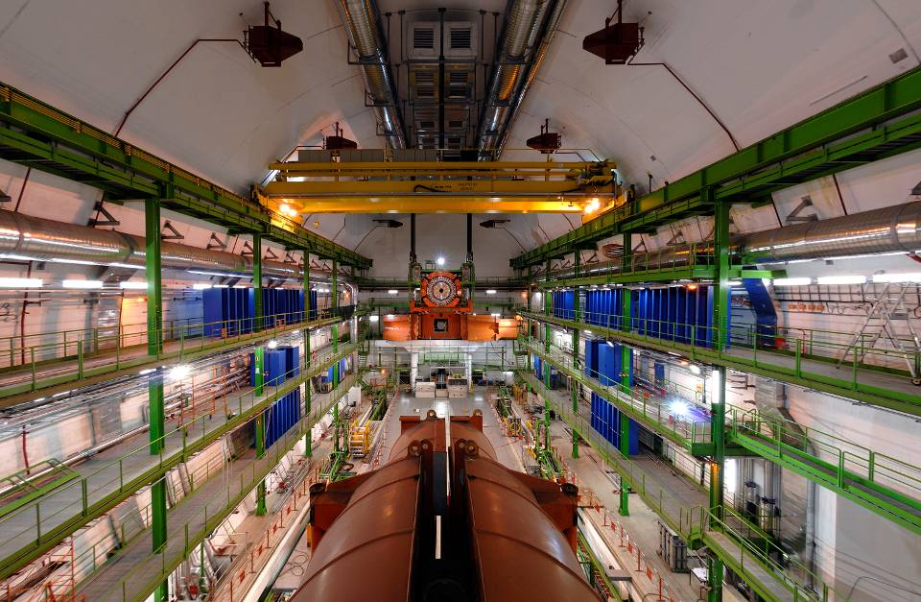
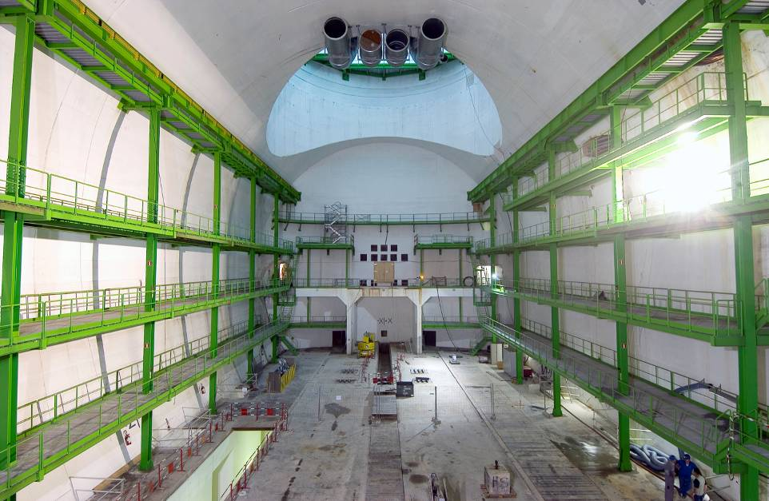
CMS

Slide 17
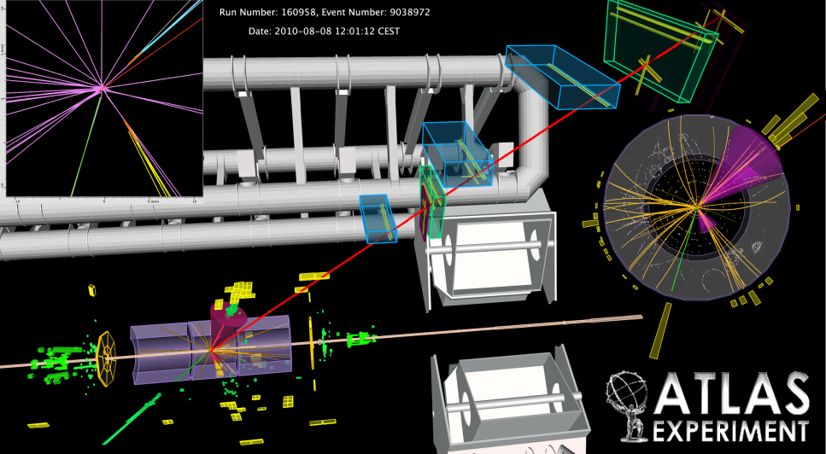
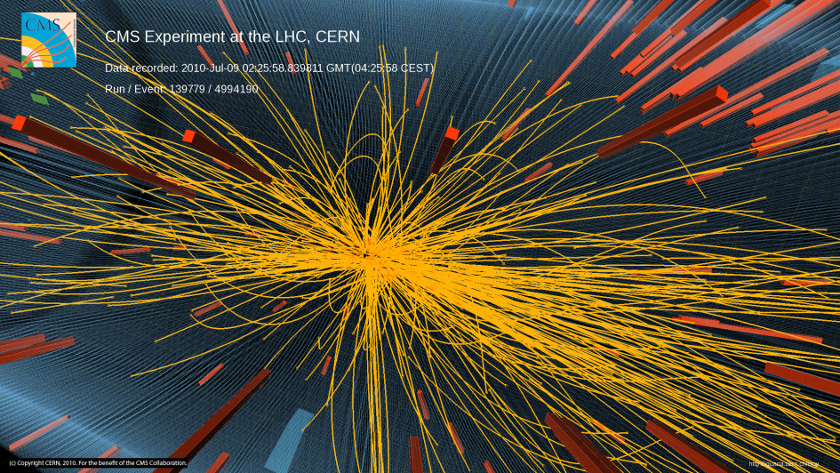
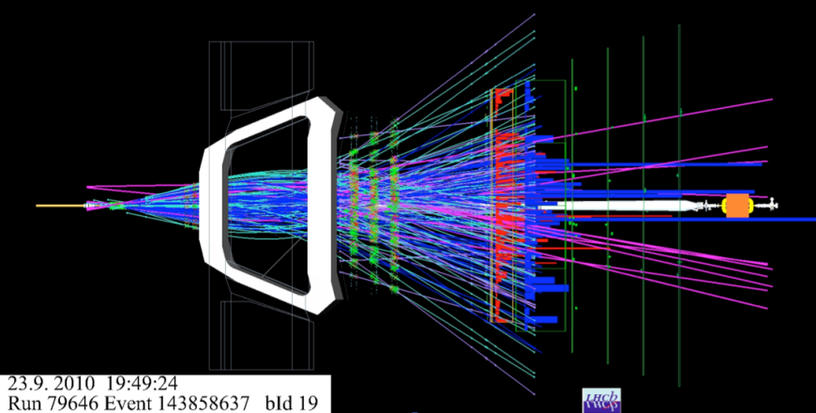
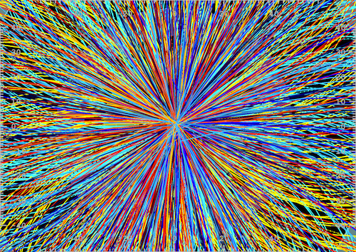
LHC + Πειράματα: Θεαματική εκκίνηση το 2010
Πρώτες p-p συγκρούσεις σε √s = 7 TeV στις 30 Μαρτίου 2010
Πρώτες Pb-Pb
συγκρούσεις σε
√s = 2.76TeV/N
στις
7 Noεμβρίου 2010
ALICE: Pb-Pb
→ Εξαιρετική απόδοση του LHC, των πειραμάτων και του GRID.

Slide 18
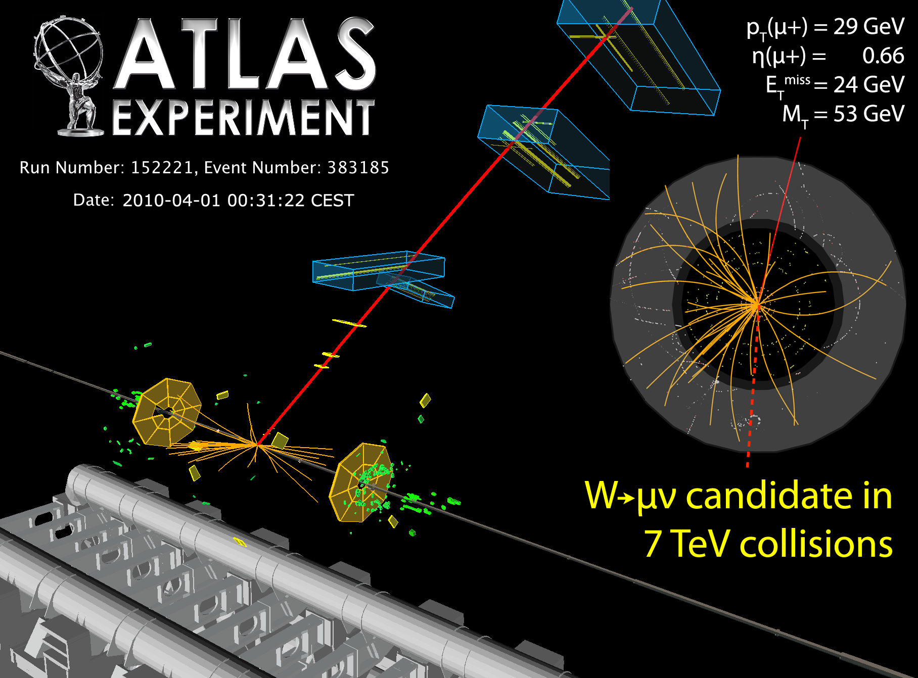
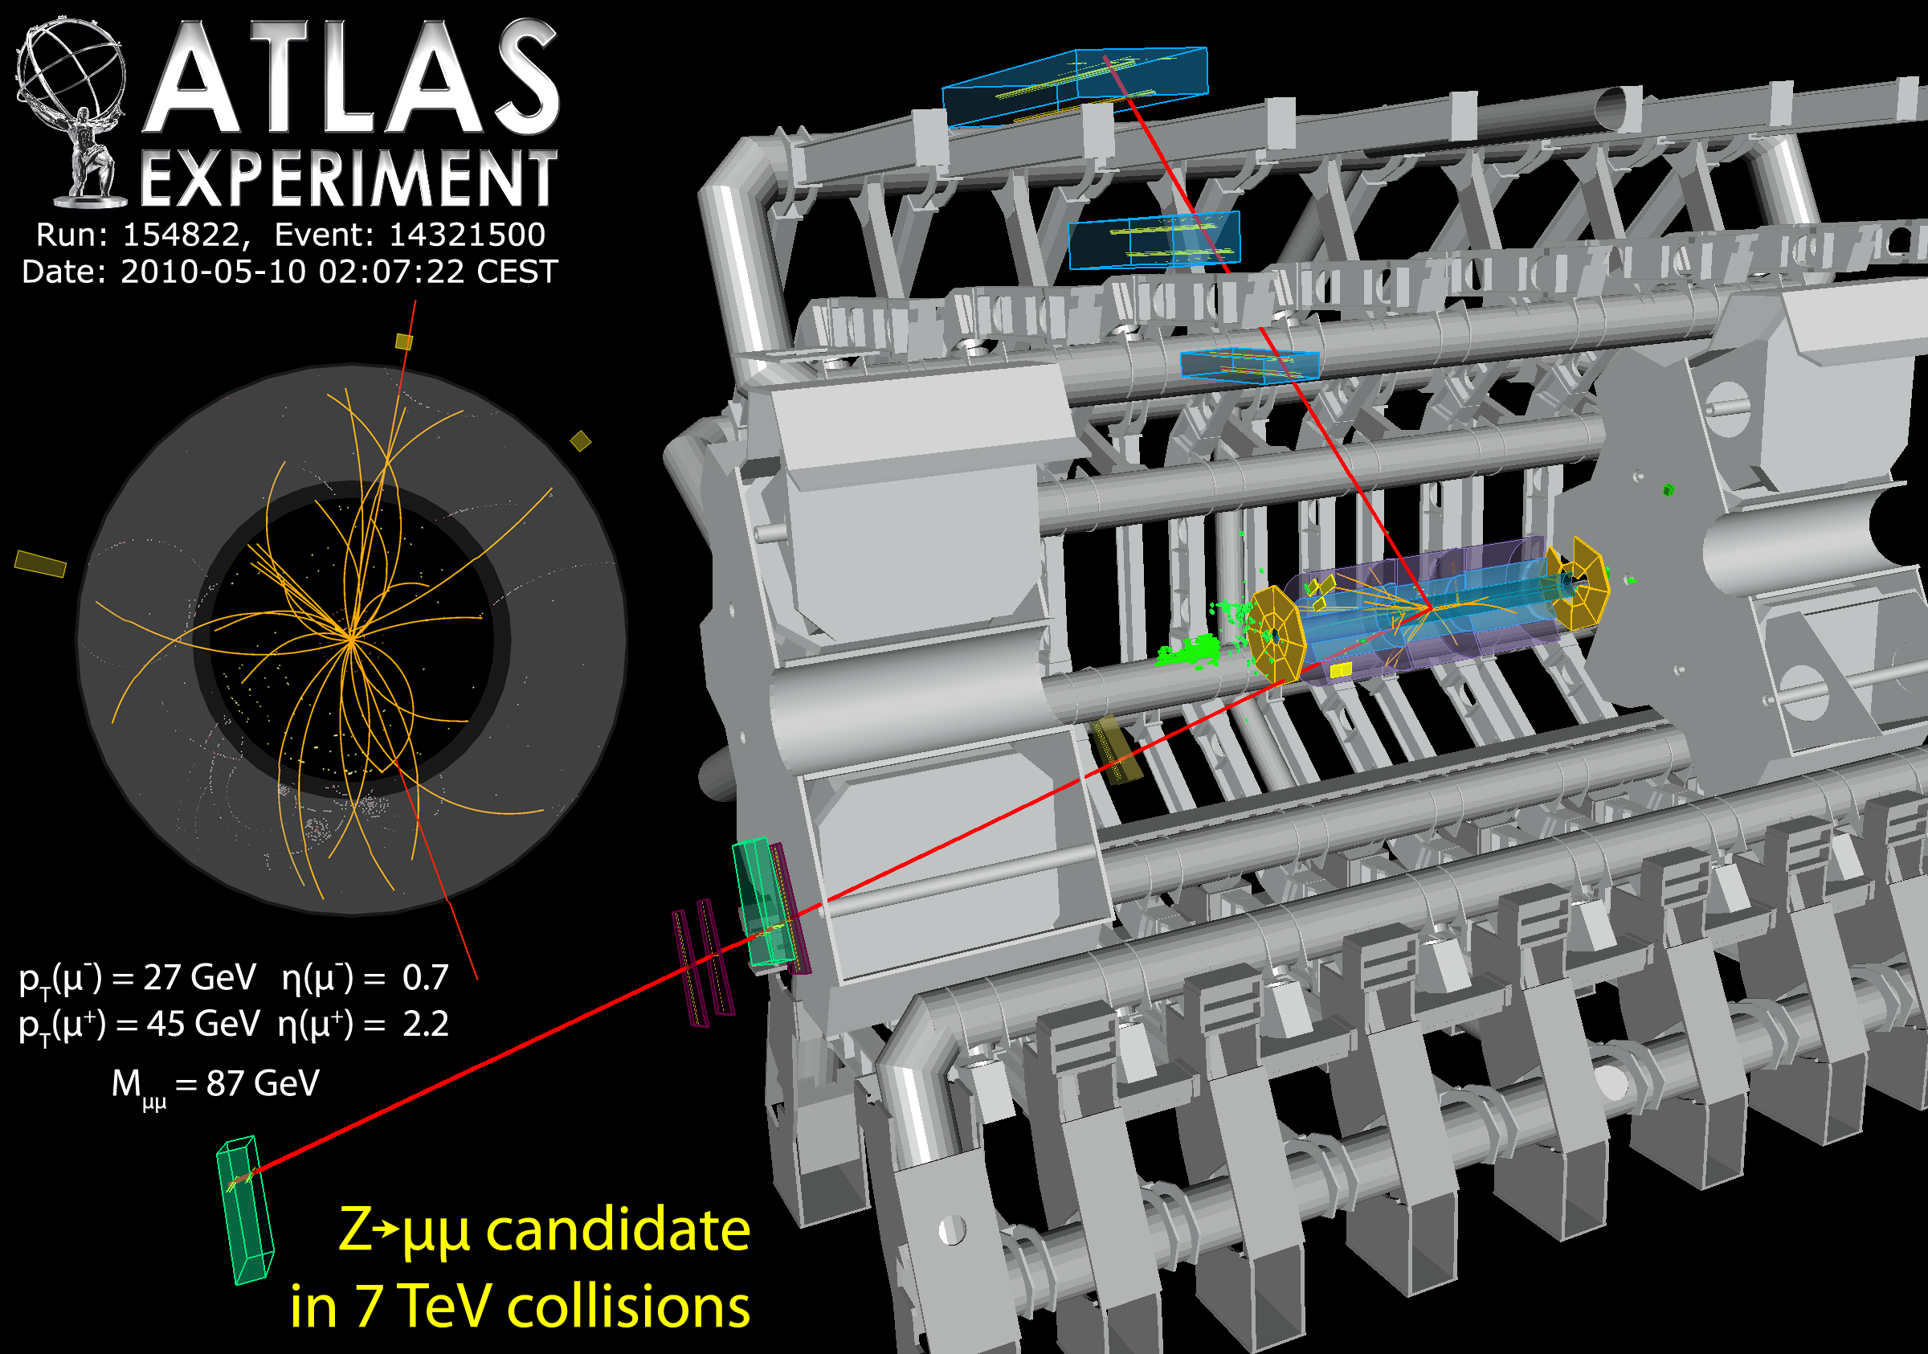
Η ιστορία μέχρι τώρα ...

Slide 19
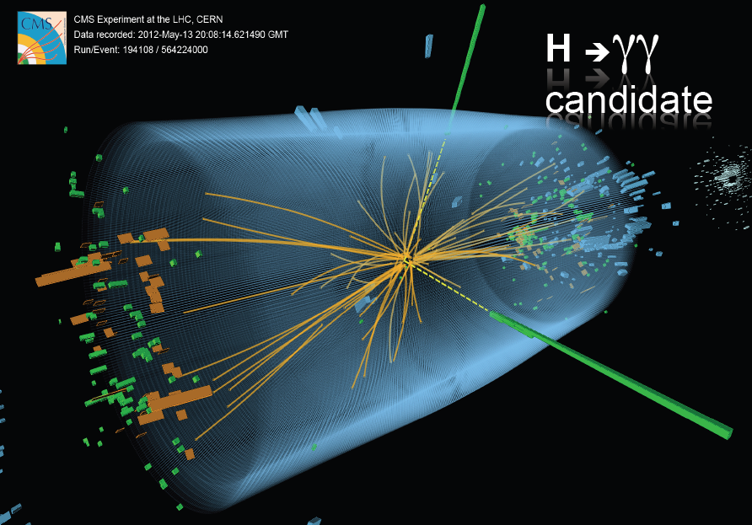
Υποψήφιο Γεγονός Μποζόνιο Higgs

Slide 20
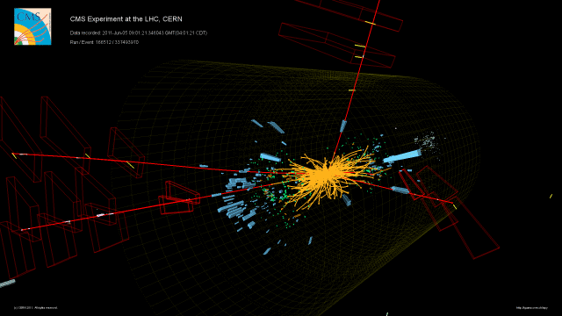
Υποψήφιο Γεγονός Μποζόνιο Higgs
H → Z⁰ Z⁰ → μ⁺ μ⁻ μ⁺ μ⁻

Slide 21
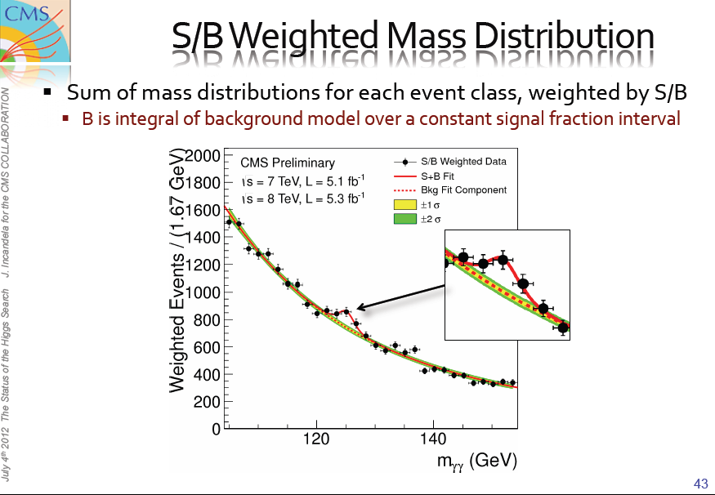

Κατανομή της Μάζας

Slide 22
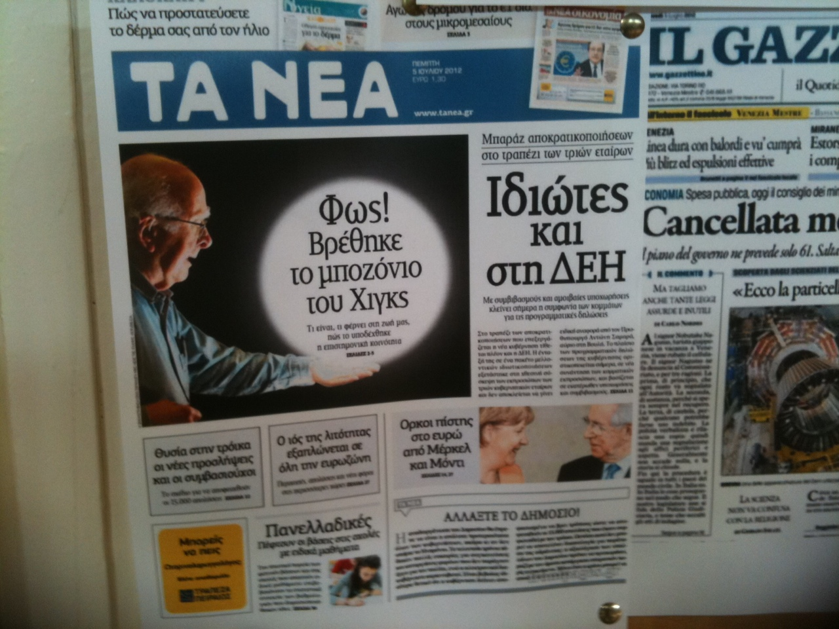
Το CERN και τα ΜΜΕ

Slide 23

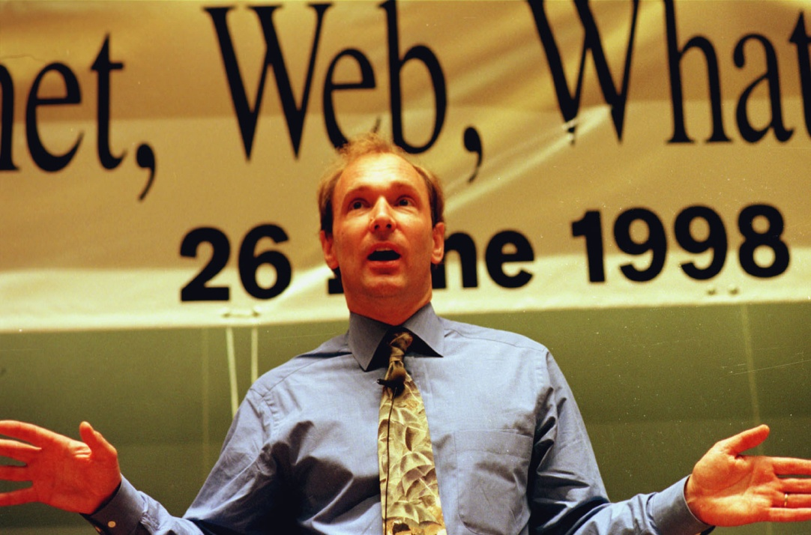
Σπάζοντας το τείχος της επικοινωνίας
Πριν από 22 χρόνια: γεννήθηκε το Web
. . . και σήμερα;
Notes:
23

Slide 24



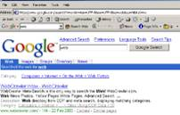
Τι είναι το Grid;
Το World Wide Web παρέχει εύκολη πρόσβαση σε πληροφορίες αποθηκευμένες σε εκατομμύρια διαφορετικές τοποθεσίες.
Αντίθετα, το Grid είναι μία καινούργια υποδομή που παρέχει εύκολη πρόσβαση σε υπολογιστική ισχύ και ηλεκτρονική μνήμη κατανεμημένη σε όλον τον κόσμο.

Slide 25
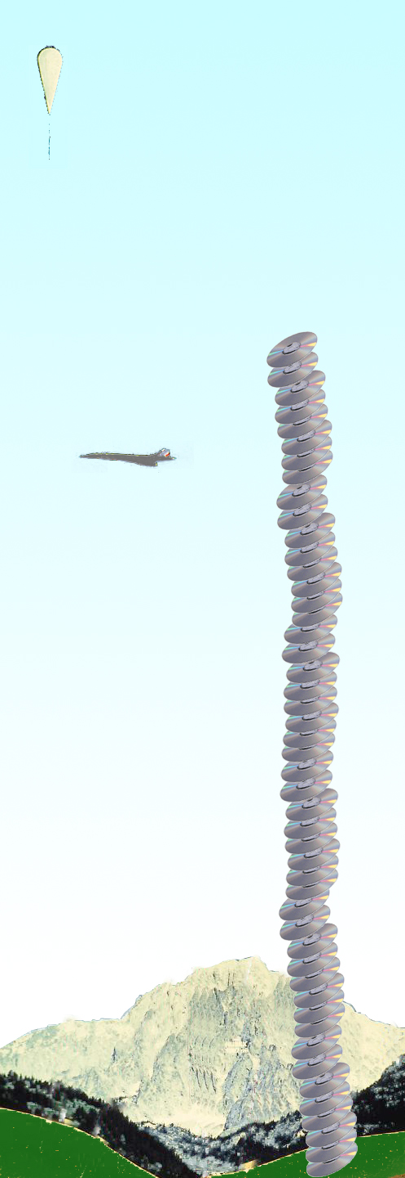
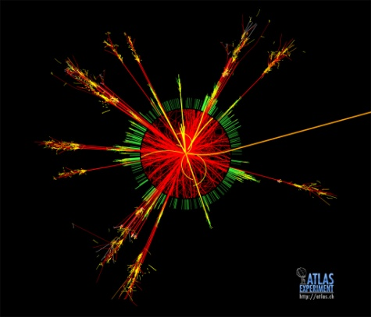
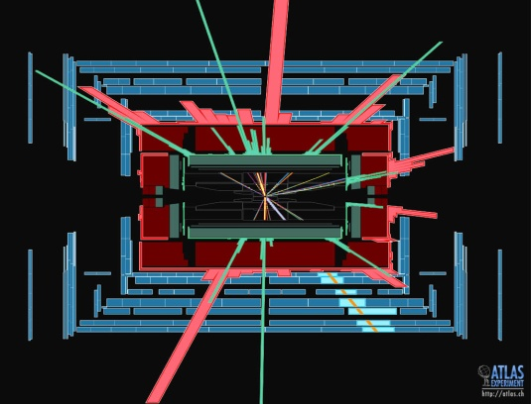
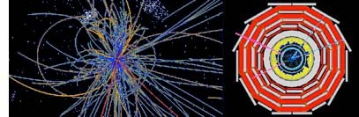
Τα Δεδομένα του LHC
Balloon
(30 km)
40 εκ. γεγονότα (φωτογραφίες) ανά δευτερόλεπτο.
Επιλογή (on the fly) ~ 200 ενδιαφέροντα γεγονότα ανά δευτερόλεπτο για εγγραφή σε ταινία.
"Ανασυγκρότηση“ δεδομένων και ανάλυση: δεδομένα φυσικής [το GRID...]
CD stack with
1 year LHC data!
(~ 20 km)
(x4 πειράματα x20 χρόνια) | Ανά Γεγονός | Ανά Χρόνο
Raw data | 1.6 MB | 3200 TB
Reconstructed data | 1.0 MB | 2000 TB
Physics data | 0.1 MB | 200 TB
Concorde
(15 km)
Mt. Blanc
(4.8 km)

Slide 26

Ένα από τα πιο εκτεταμένα συστήματα υπολογιστών στον κόσμο ...
Σπάζοντας το τείχος της επικοινωνίας:
χθες το Web, σήμερα το GRID
Για την ανάλυση των δεδομένων, δεκάδες χιλιάδες υπολογιστές σε όλο τον κόσμο αξιοποιούνται στο Grid. Το εργαστήριο που έδωσε στόν κόσμο το Web, σήμερα κάνει ένα μεγάλο βήμα μπροστά με το Grid.

Slide 27







Ανάπτυξη και Μεταφορά
Τεχνολογίας Αιχμής
Ιατρική Απεικόνιση
Παράδειγμα: Ιατρική
Επιτάχυνση
σωματιδίων
Ανίχνευση σωματιδίων
Tumour Target
Μεγάλης κλίμακας υπολογιστών (Grid)
Grid – για την διαχείριση και ανάλυση ιατρικών δεδομένων

Slide 28

To CERN ως Εκπαιδευτικό Κέντρο
Accelerator School
Apprentices
Doctoral Students
Academic Training
Fellows
Physics School
Exhibitions
Computing School
CERN-Latin America School
Visits
Technical Students
Summer Students
Microcosm
Outreach
Science on Stage
Language Training
Technical Training
Communications Training
Teachers programmes
Conferences
Management Training

Slide 29


CERN ως Εκπαιδευτικό Κέντρο

Slide 30


To CERN ως Εκπαιδευτικό Κέντρο

Slide 31




Η Ηλικιακή Κατανομή των Επιστημόνων
- και πού πάνε στη συνέχεια
Μάρτιος 2009
2500 Υποψήφιοι Διδάκτορες
στα πειράματα LHC
Πού πάνε;

Slide 32

Φωτεινό Παράδειγμα Διεθνούς Συνεργασίας
“…η προώθηση επαφών μεταξύ και η ανταλλαγή επιστημών...”

Slide 33

Ελληνικές Ερευνητικές Ομάδες ΦΥΕ
ΠΕΡΙΟΧΗ | ΟΜΑΔΑ | ΠΕΙΡΑ-ΜΑ | ΘΕΩΡ ΙΑ
ΑΘΗΝΑ | ΕΜΠ ΕΚΠΑ ΔΗΜΟΚΡΙΤΟΣ | X X X | X X X
ΒΟΡΕΙΑ ΕΛΛΑΔΑ | ΑΠΘ | X | X
ΔΥΣΗ | Π. ΙΩΑΝΝΙΝΩΝ | X | X
ΑΝΑΤΟΛΗ | Π. ΑΙΓΑΙΟΥ (ΧΙΟΣ) | X
ΝΟΤΟΣ | Π. ΠΑΤΡΩΝ ΕΑΠ Π. ΚΡΗΤΗΣ | -- X -- | X -- X

Slide 34
CERN…
Ζητά απαντήσεις σε ερωτήσεις για το Σύμπαν.
Προωθεί τα όρια της τεχνολογίας αιχμής.
Εκπαιδεύει τους επιστήμονες του αύριο.
Φέρνει τις χώρες πιό κοντά μέσω της επιστήμης.

